Slide 1
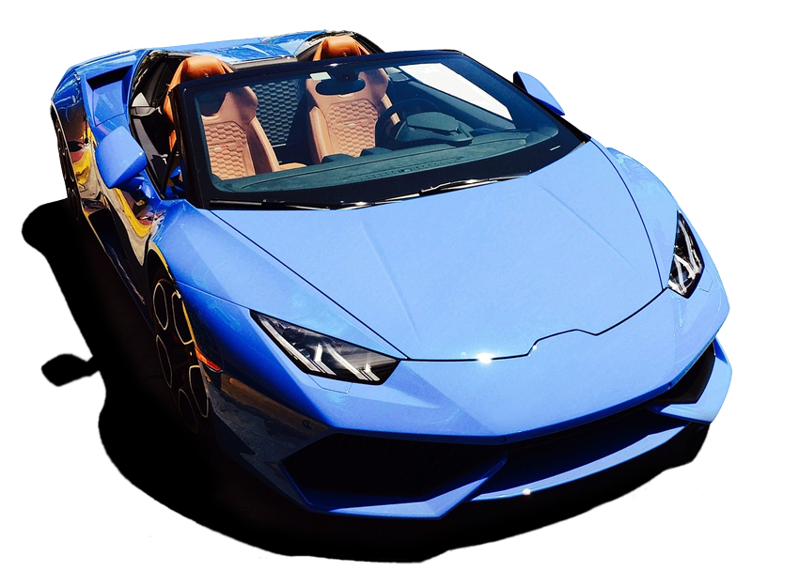
JAVA 1팀 중고차검색
전규환, 손병규, 신봉규, 채예진, 박재형

Slide 2
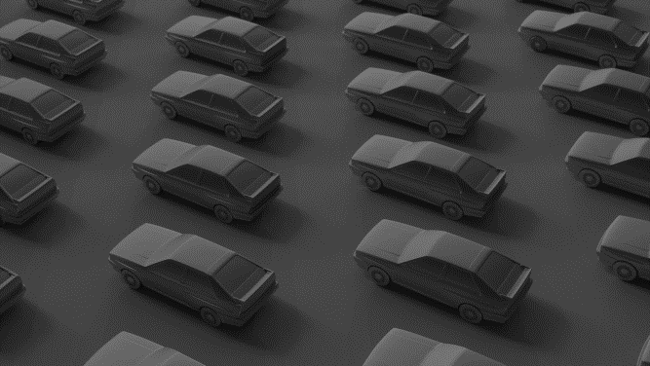
Buy your CAR
1. JAVA 소스코드
2. DB 테이블코드
3. 실행결과

Slide 3

중고차 구매 시 꼭 필요한 정보
중고차를 합리적인 가격으로
년식, 주행거리, 색상, 사고유무, 가격, …

Slide 4
1.
JAVA 소스코드

Slide 5
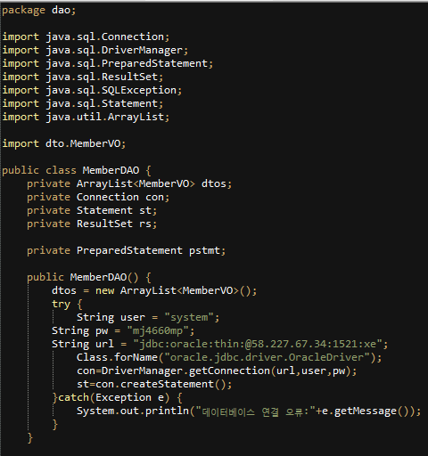
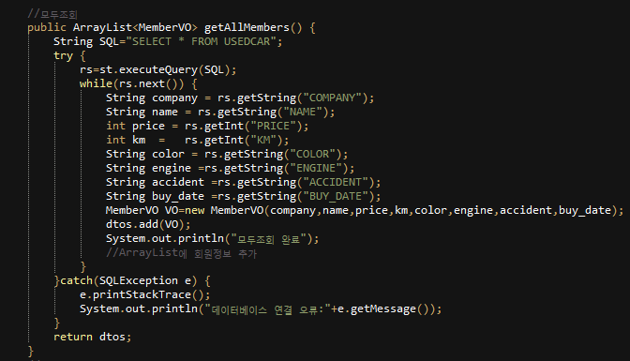
1-1. MemberDAO
모두조회

Slide 6
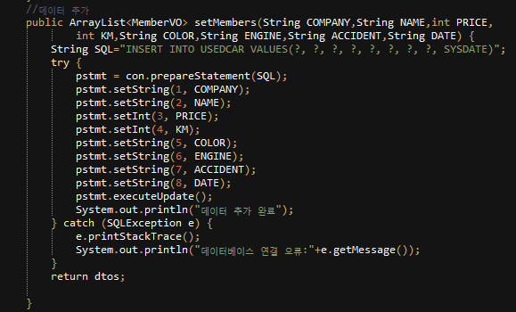
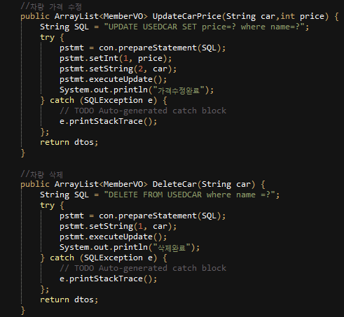
1-2. MemberDAO
데이터 추가
차량 가격 수정, 차량 삭제

Slide 7
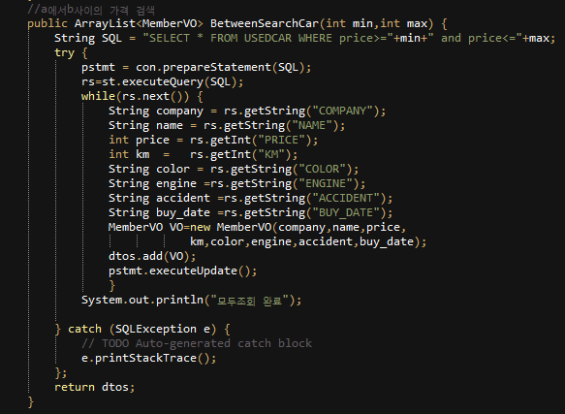
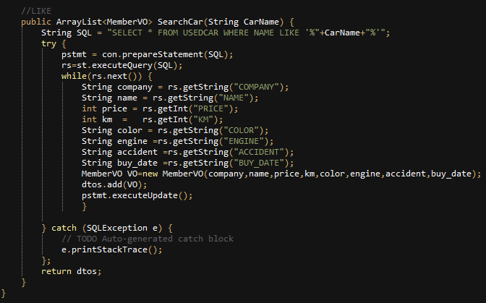
1-3. MemberDAO
가격 조건검색
단어가 포함된 데이터 검색

Slide 8
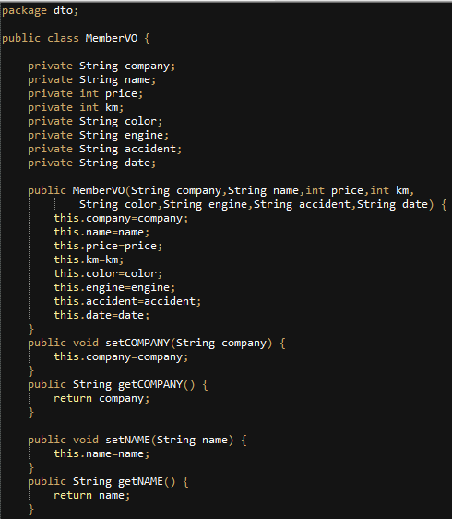
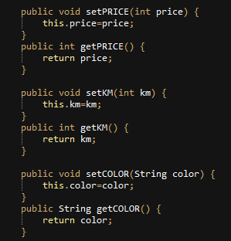
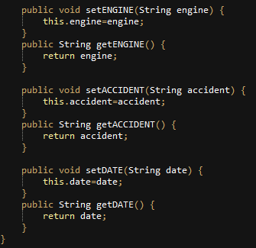
2-1. MemberVO

Slide 9
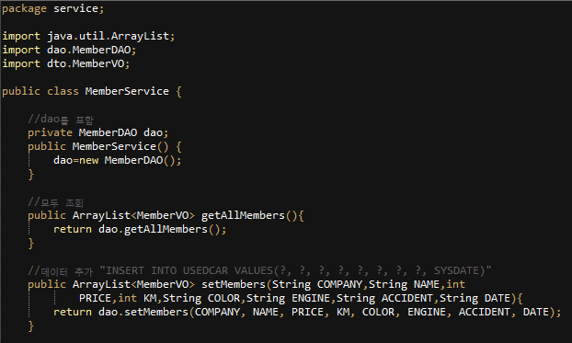
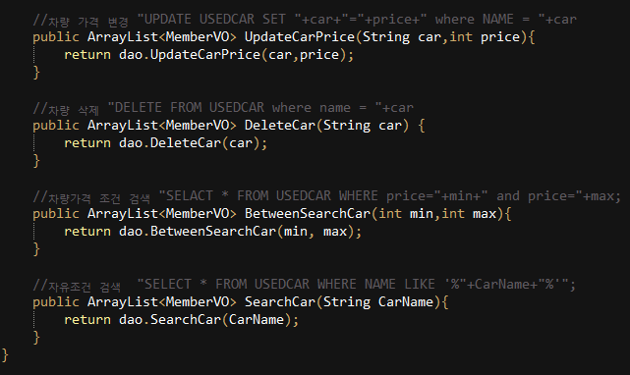
3-1. MemberService

Slide 10
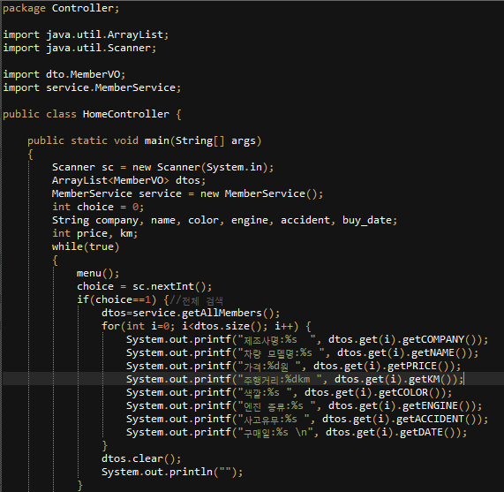
4-1. HomeController
전체검색 select*from UsedCar;

Slide 11
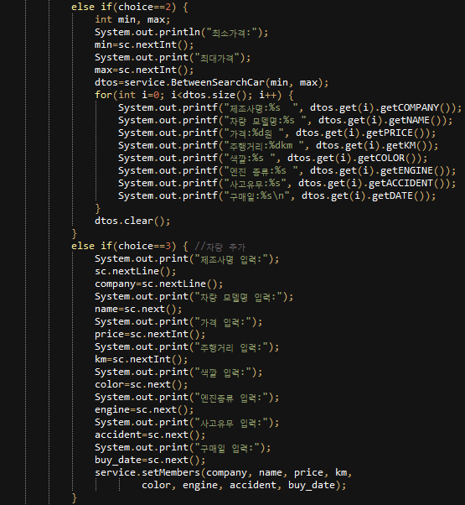
4-2. HomeController
조건검색(between A and B)
select*from UsedCar where price between 1000 and 2000;
데이터 추가
insert into UsedCar values ('현대','악센트',930,28089,'쥐색’,
'가솔린',’N','2017-07-13');

Slide 12
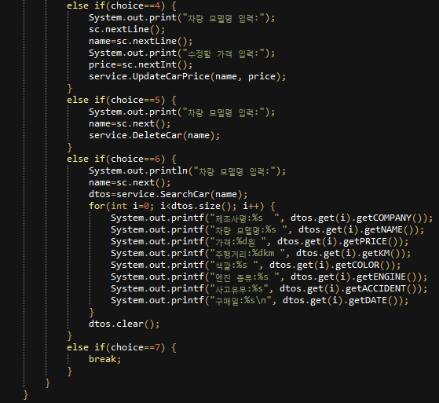
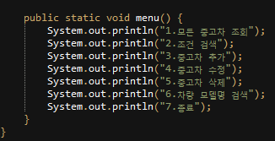
4-2. HomeController
데이터 갱신
Update UsedCar set price=1500 where name=‘아반떼’;
데이터 삭제
Delete from UsedCar where name=‘K5’;
단어가 포함된 데이터 검색
Select*from UsedCar where name like ‘%”+CarName+”%’”;

Slide 13
2.
DB 테이블 코드

Slide 14
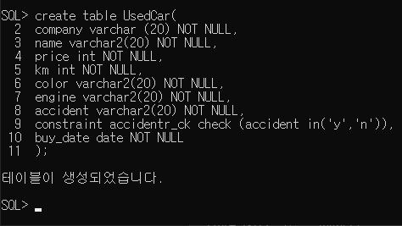
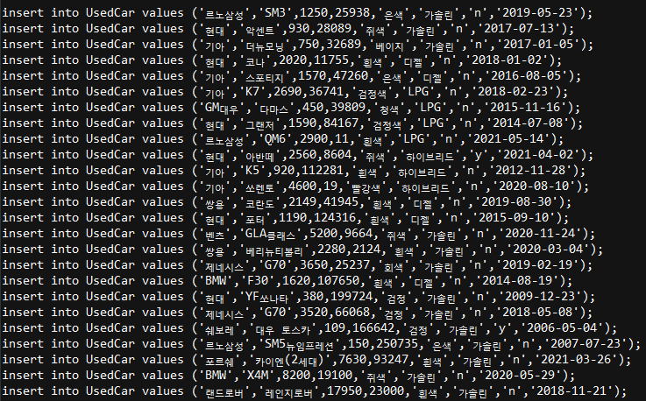
1-1. DB table
데이터 삽입
테이블 생성

Slide 15
3.
실행결과

Slide 16
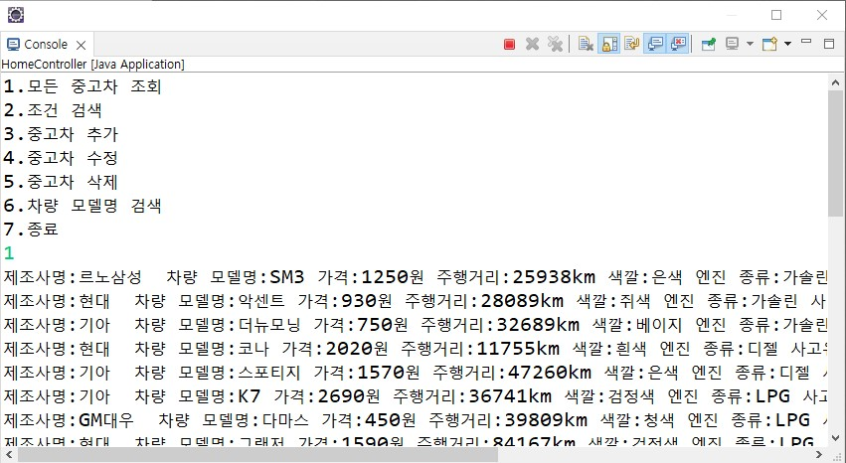
1-1. JAVA 실행화면
모두 조회 : Select*from UsedCar;

Slide 17
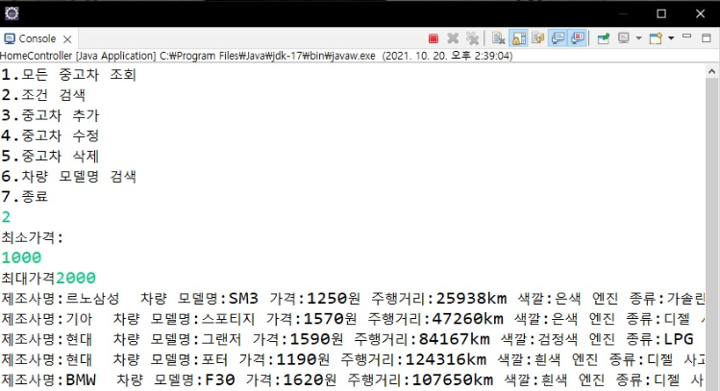
1-2. JAVA 실행화면
조건 검색
Select*from UsedCar where price between 1000 and 2000;
Select*from UsedCar where price>=1000 and price<=2000;

Slide 18
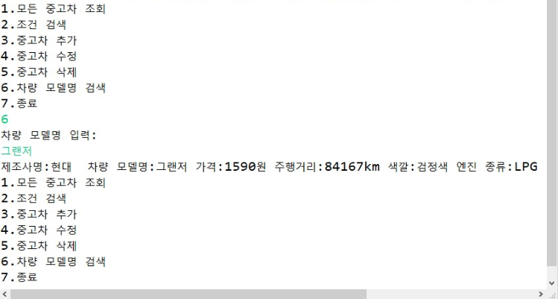
1-3. JAVA 실행화면
조건검색
Select*from UsedCar where name like '그랜저’;

Slide 19
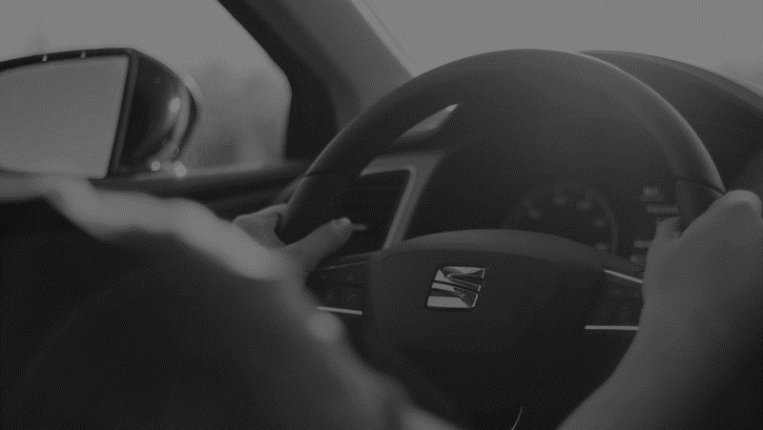
감사합니다

